Slide 1
English Drama
Differenzierungskurs in der Sek I

Slide 2
What is English Drama?
Spaß an der englischen Sprache verknüpft mit dem Darstellenden Spiel
vielfältige, motivierende Erfahrungsfelder und Lerneffekte
hoher Praxisanteil
Erwerb, Erweiterung und Vertiefung von Theatergrundlagen
Präsenz, Sprechfähigkeit und Selbstvertrauen werden gestärkt
Theaterbesuche
Bilingualer Kurs: As much English as possible – as much German as necessary

Slide 3
Arbeitsweise
ganzheitlicher körper- und bewegungsorientierter Ansatz
aktivierende Text- und Vokabelarbeit
Leistungsüberprüfungen:
pro Halbjahr zwei Klassenarbeiten
pro Schuljahr eine Projektpräsentation

Slide 4
Kursinhalte
Jahrgang 9
1. Halbjahr
2. Halbjahr
Spielbereitschaft wecken: Spiel- und Präsentationshemmungen abbauen, Gruppenbildung, Theaterregeln
Die Sprache des Theaters – Fachbegriffe erfassen und erklären
Spielpraxis - in Improvisationen Darstellungsmittel des Theaters erkunden
Szenische Gestaltung: Kennenlernen von Drama Techniques (Stimme, Klang, Raum, Text, Rolle)
Inszenieren und Beurteilen von Szenen: Erprobung der Darstellungsmittel im Rahmen von eigenen Szenen (z.B. angebunden an Themen des Englischunterrichts)
Präsentation vor Publikum und Beurteilung der Wirkung

Slide 5
Kursinhalte
Jahrgang 10
1. Halbjahr
2. Halbjahr
Erweiterung und Vertiefung der Fähigkeiten vor und auf der Bühne: Bühnenpräsenz Einsatz von Körper und Stimme; Feedbackkultur
wenn möglich: Besuch (englischsprachiger) Theaterstücke (in der Schule und der Region)
Inszenierung eines Stückes als Kursabschlusspräsentation (Eigenproduktion / Stück)
Beurteilung der Wirkung
Präsentation Kulturabend; Besuch der Mülheimer Schultheatertage

Slide 6
Who should join us?
Lust am Theaterspiel
Zusammenarbeit in Projekten /Gruppen
Spaß am Sprechen und Schreiben über Gestaltungsmittel oder Inszenierungen

Slide 7
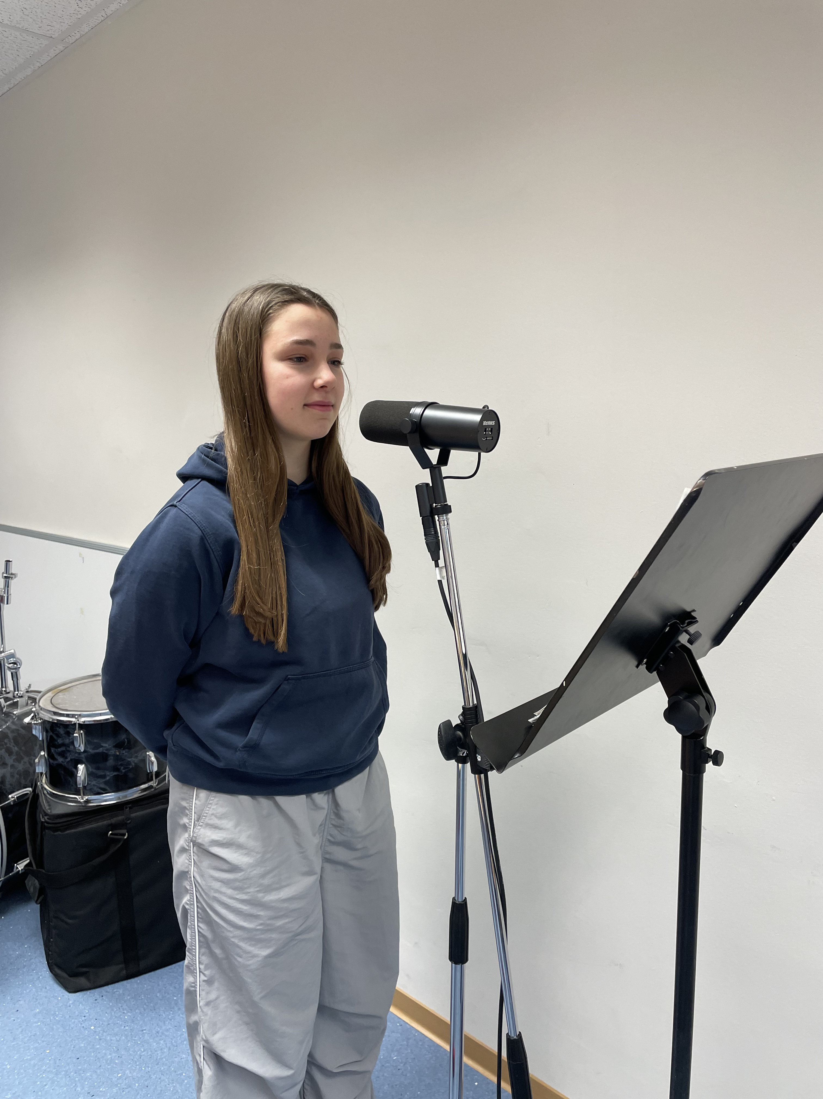
Folie 2
Ready for English Drama?
Frau Hoth, Frau Schepers, Frau Kappen

